Slide 1



最小可行性产品（MVP）设计
新业态就业创业专项工程
汇报人：XXX
2025-10

Slide 2

  MVP基础概念与核心价值
  MVP设计方法论
  西藏特色产业MVP应用场景
  MVP开发实践流程
  MVP迭代优化策略
  西藏大学生创业案例解析
CONTENTS
目录

Slide 3
01
MVP基础概念与核心价值

Slide 4

MVP的定义与起源
最小可行性产品定义
MVP（Minimum Viable Product）指具备核心功能、能验证市场假设的最简化产品原型。其核心特征是"最小化投入"和"最大化验证价值"，通过基础功能实现需求验证。
硅谷方法论起源
概念由Eric Ries在《精益创业》中系统提出，源自硅谷科技公司的快速迭代实践。典型案例包括Dropbox早期仅用视频演示核心功能，即获得首批用户验证。
演进过程
从传统瀑布式开发到敏捷开发，最终发展为MVP理念。强调"构建-测量-学习"循环，避免资源浪费在未被验证的需求上。

Slide 5
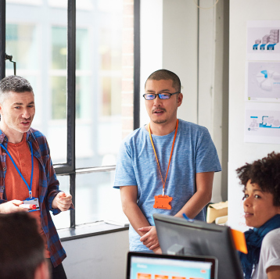
精益创业与MVP的关系
理论体系支撑
循环验证机制
精益创业三大支柱（愿景-驾驭-加速）中，MVP属于"驾驭"阶段的核心工具，通过实证创业法替代传统商业计划预测。
MVP与"开发-测量-认知"反馈循环深度绑定，每个迭代周期都需通过MVP收集数据，形成持续优化闭环。
风险控制协同
文化基因传承
二者共同解决"创新核算"难题，MVP提供量化指标，帮助创业者识别"经证实的认知"，降低试错成本。
都强调"快速失败"哲学，MVP作为载体实现"失败要快、失败要小"的精益原则，区别于完美主义产品开发模式。

Slide 6



MVP对大学生创业的特殊意义
资源杠杆效应
大学生团队通常面临资金、技术、人才三重约束，MVP能帮助其用20%资源验证80%核心假设，避免资源耗竭风险。
能力培养价值
通过MVP实践，学生可系统掌握用户调研、快速原型、数据分析等现代创业核心技能，远超传统商业计划书训练效果。
心理建设作用
MVP的快速验证特性可降低创业恐惧，数据显示采用MVP方法的大学生项目存活率比传统模式高47%。

Slide 7
02
MVP设计方法论

Slide 8



用户需求验证方法
01
深度访谈法
02
问卷调查验证
通过1对1结构化访谈挖掘用户核心痛点，采用开放式问题引导用户描述使用场景，记录关键行为模式和未满足需求点，访谈样本量建议15-20个目标用户。
设计包含Likert量表的定量问卷，通过线上渠道发放收集300+有效样本，运用SPSS进行信效度检验和因子分析，识别需求优先级排序。
03
影子观察法
04
竞品功能矩阵
实地跟踪用户日常工作流程，记录其自然状态下的工具使用痛点和变通解决方案，建议每个用户观察时长不少于4个工作循环周期。
建立包含30+竞品的功能对比表格，标注差异化功能点和用户评价关键词，通过NLP情感分析识别市场空白机会点。

Slide 9

最小功能集筛选原则
关键路径优先
聚焦用户完成核心任务必须经过的功能节点，例如电商MVP只需包含商品展示、购物车、支付三大模块，舍弃评论、推荐等附加功能。
技术可行性评估
采用MoSCoW法则分类需求，Must have功能需满足开发成本低于总预算30%且技术成熟度≥80%，每个迭代周期开发量控制在2-4个核心功能。
风险对冲设计
为每个功能模块预设验证指标，如登录功能需达到40%转化率基准，未达标时立即启动备选方案或快速迭代。

Slide 10
快速原型制作技巧
01
02
03
04
低保真原型工具
模块化组件库
用户测试脚本
数据埋点方案
推荐使用Figma或墨刀制作可交互线框图，重点呈现功能逻辑而非视觉细节，单个页面设计时间控制在2小时以内，整套原型不超过20个关键页面。
建立可复用的UI组件库（按钮/表单/导航栏等），通过Sketch Symbols实现批量修改，将原型制作效率提升60%以上。
设计包含5个核心任务的测试场景，采用"发声思考法"记录用户操作路径，每个原型版本测试8-12名用户，迭代周期压缩至72小时内。
在原型中预置Mixpanel或神策数据SDK，监控关键行为事件（按钮点击/页面停留/流程中断），收集量化数据支撑决策。

Slide 11
03
西藏特色产业MVP应用场景

Slide 12


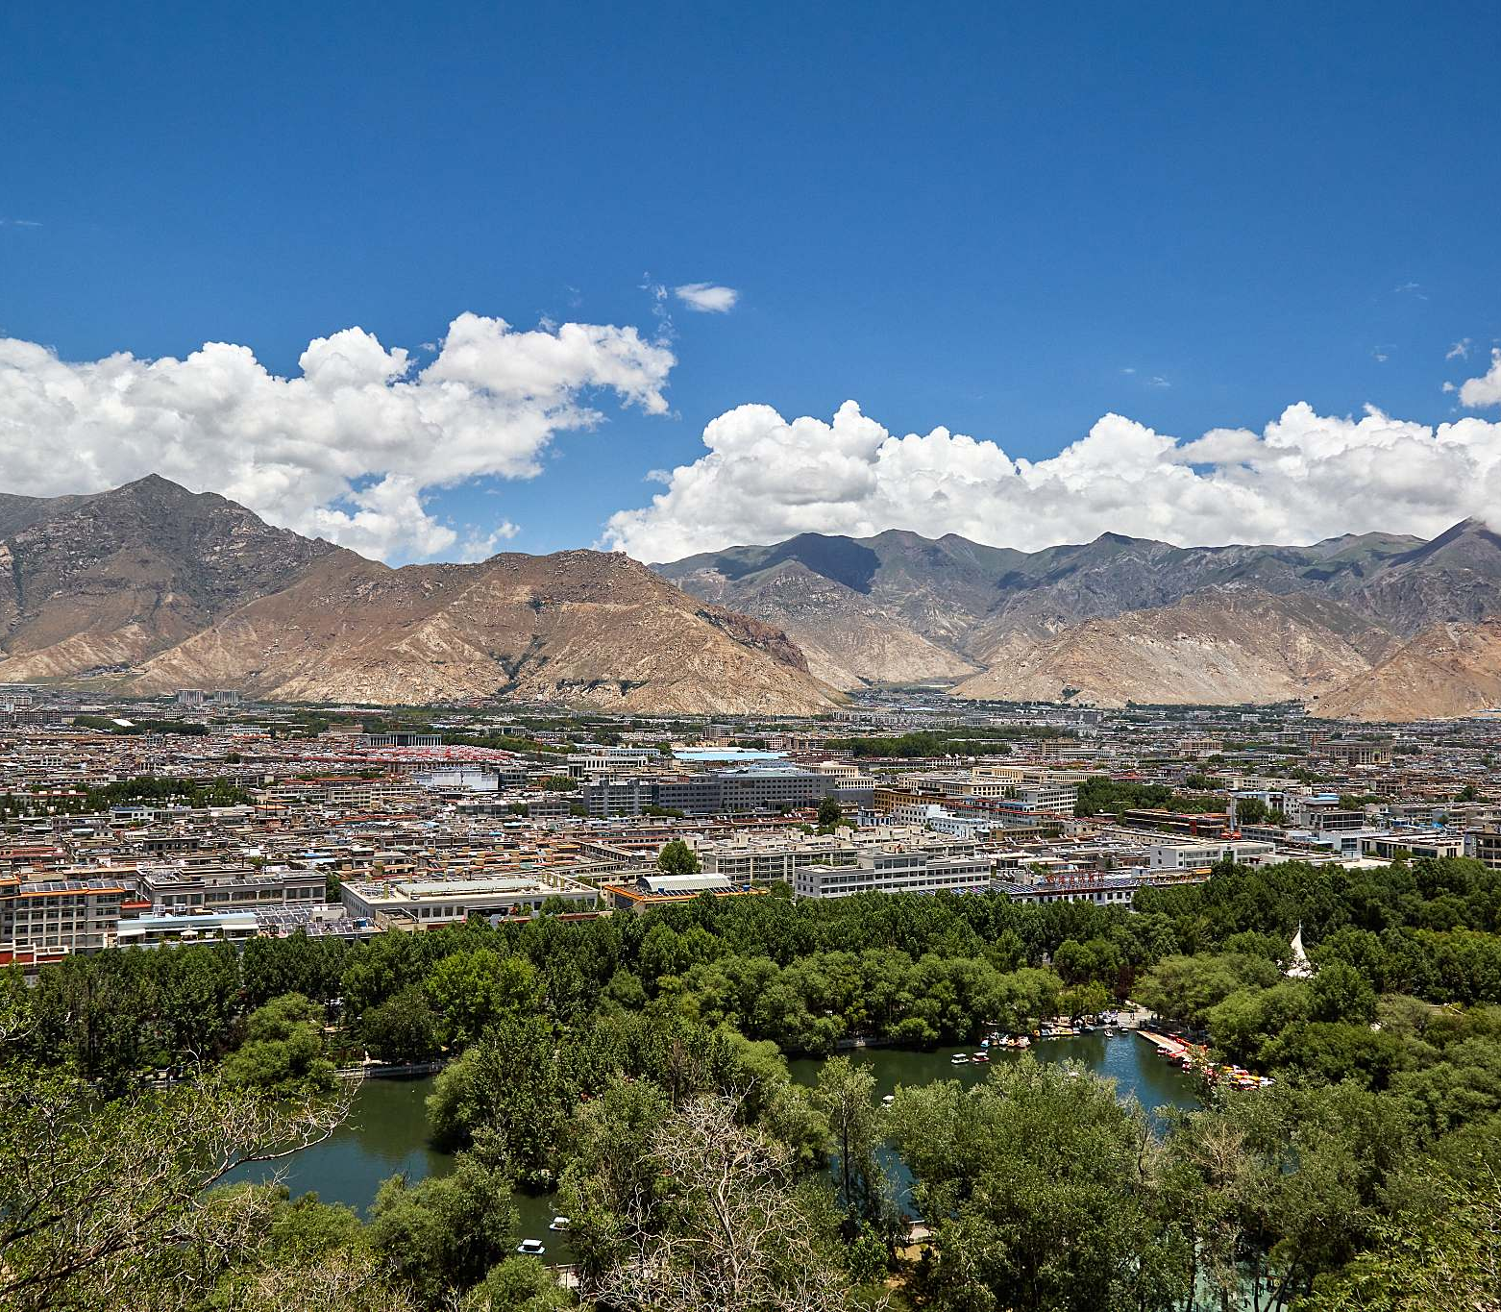
文化旅游产品MVP设计
沉浸式文化体验包
设计包含藏香制作、唐卡绘画体验工具的迷你文化包，通过短视频教程+实物材料组合，让游客低成本体验非遗工艺，验证市场对深度文化体验的需求。
智能语音导览系统
开发基于LBS的轻量级小程序，接入藏汉双语讲解和AR实景导航功能，重点测试布达拉宫周边商户合作意愿和用户付费转化率。
定制化朝圣路线规划器
针对不同体能的朝圣者设计梯度化路线方案，整合沿途住宿、补给点信息，通过种子用户测试路线合理性和增值服务（如氧气瓶租赁）接受度。

Slide 13
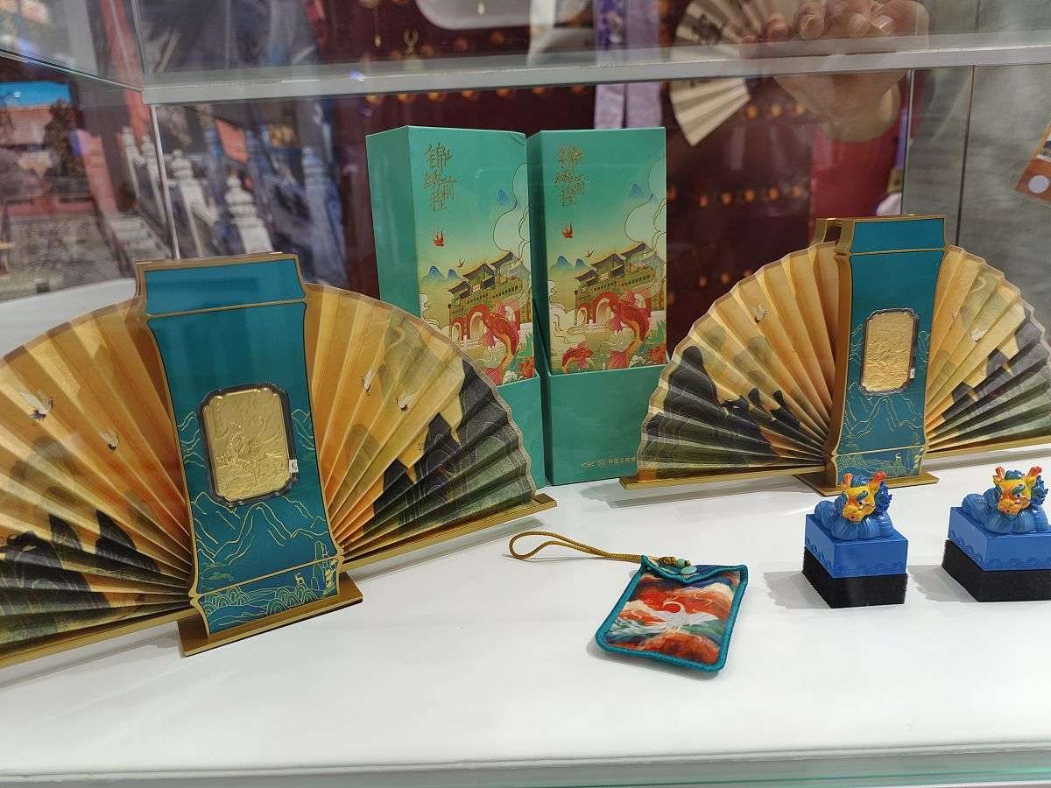
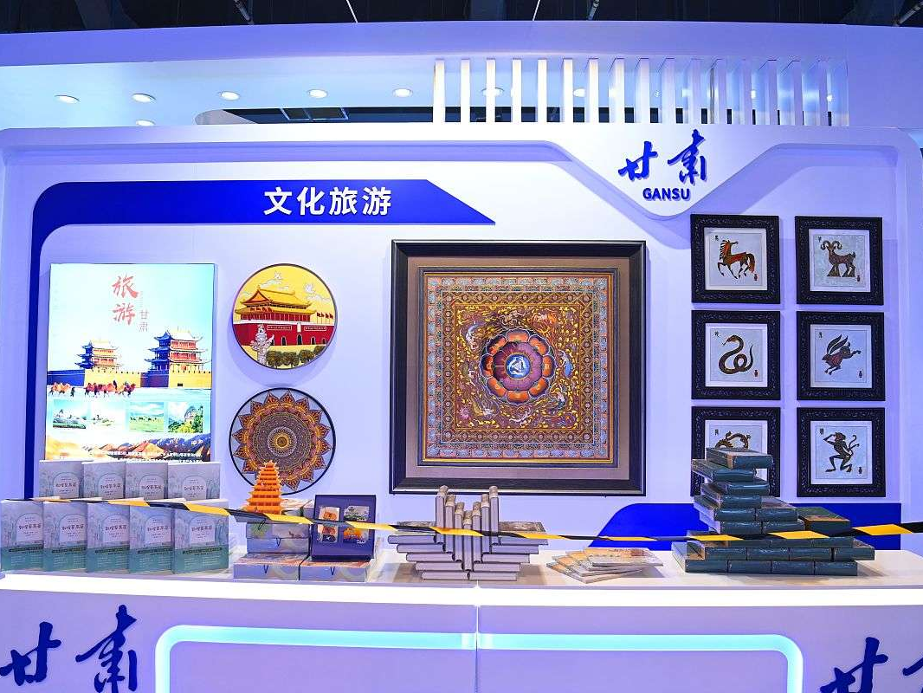
特色农产品电商MVP
高原特产盲盒订阅
冷链直邮试验项目
精选青稞饼干、松茸酱等5-8款便携装产品组成季度订阅盒，通过社群运营收集复购数据，验证产品组合与定价策略的市场匹配度。
选择3-5个一线城市试点牦牛肉冷链配送，采用预售模式测试物流成本承受阈值，同步监测客户对高原食材的品质反馈。
溯源区块链小程序
寺庙联名文创食品
为虫草等高价农产品开发简易版区块链溯源系统，通过扫描二维码展示采集地、检测报告等信息，建立消费者信任度基准数据。
与知名寺院合作推出"开光"包装的藏茶、青稞产品，测试宗教文化赋能对农产品溢价能力的影响系数。

Slide 14
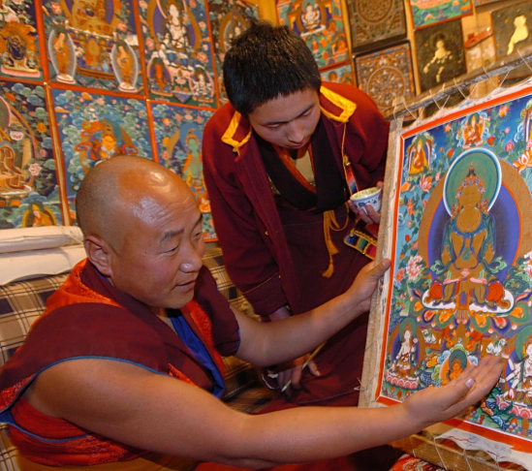
非遗文化数字化MVP
唐卡AR展示平台
01
开发支持手机扫描触发动画解读的唐卡数字藏品，在拉萨市区10家民宿投放测试，收集用户互动时长和分享行为数据。
格萨尔王说唱音频课
02
将史诗改编为15分钟/集的现代普通话版本，在喜马拉雅FM进行付费试听，监测完播率和地域分布特征。
藏药知识互动百科
03
构建可视化藏药材数据库，嵌入"症状-配方"匹配测试功能，通过医疗机构合作获取专业用户的使用反馈。

Slide 15
04
MVP开发实践流程

Slide 16
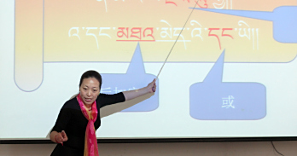

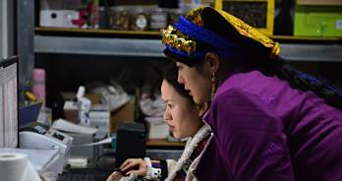
假设构建与验证
核心假设识别
快速迭代调整
通过用户调研和竞品分析，提炼出项目最关键的假设（如“西藏大学生愿意为非遗手工艺线上课程付费”），并采用“假设优先级矩阵”评估其对项目成败的影响权重。
若首轮验证失败（如付费意愿＜20%），需重新定位目标用户或调整产品价值主张，例如转向B端企业合作，提供定制化非遗培训服务。
低成本验证方法
设计轻量级验证方案，例如用微信小程序发布课程预告页，统计用户点击“立即报名”的转化率，或通过社群问卷收集付费意愿数据，验证假设的可行性。

Slide 17
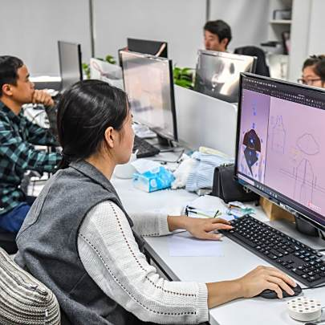
原型开发工具选择
无代码工具
01
02
开源框架
针对非技术团队推荐使用Figma制作高保真UI原型，或通过Glide快速搭建数据驱动的MVP应用，降低开发门槛和试错成本。
技术型团队可采用React Native开发跨平台应用，结合Firebase实现实时数据同步，确保原型功能完整且支持后续扩展。
模拟服务（Wizard of Oz）
03
04
硬件原型工具
人工后台模拟自动化服务（如手动处理订单），验证用户流程可行性，避免过早投入复杂系统开发。
若涉及实体产品（如藏文化创意周边），使用3D打印或激光切割制作外观模型，配合Arduino实现基础交互功能演示。

Slide 18

用户测试与数据收集
定量指标设计
定性反馈收集
A/B测试优化
设定核心指标（如7日留存率、付费转化率），通过埋点工具（如Google Analytics）追踪用户行为路径，识别关键流失环节。
组织西藏本地大学生焦点小组，观察其使用原型时的操作痛点，并深度访谈获取对文化元素融入度的主观评价。
对争议性功能（如藏汉双语切换按钮的位置）设计不同版本，随机分配用户测试，依据点击率数据决策最终方案。

Slide 19
05
MVP迭代优化策略

Slide 20



反馈分析模型
定量数据收集
通过埋点技术监测用户行为数据（如点击率、停留时长、转化漏斗），建立数据看板追踪核心指标（如DAU、留存率、功能使用频次），使用A/B测试对比不同版本效果差异。
定性反馈整合
组织深度用户访谈（10-15人/轮）挖掘痛点，收集NPS评分及开放式评价，运用亲和图法归类高频关键词，建立用户旅程地图定位体验断点。
优先级矩阵构建
采用KANO模型区分基础/期望/兴奋型需求，结合RICE评分（覆盖范围×影响力×信心度÷投入成本）对改进建议排序，形成版本迭代路线图。

Slide 21
快速迭代周期设计
敏捷开发流程
01
02
灰度发布机制
采用双周冲刺（Sprint）模式，每日站会同步进度，通过看板管理（To Do/Doing/Done）可视化任务流，确保需求变更响应时间<24小时。
按5%-20%-50%阶梯式放开用户群，通过功能开关（Feature Toggle）控制新功能可见性，配合热修复技术实现无感更新，异常数据自动回滚。
03
04
跨职能协作
自动化测试体系
产品-开发-设计组成三人核心小组（Trio），需求文档采用轻量级PRD模板（背景+目标+验收标准），开发前完成设计走查和技术可行性评审。
搭建CI/CD流水线实现代码提交自动构建，接口测试覆盖率≥80%，UI自动化测试覆盖核心路径，每次迭代预留2天专项测试期。

Slide 22



产品-市场匹配度评估
PMF量化指标
商业模式验证
竞品基准测试
追踪40%以上用户将产品列为"不可或缺"（通过问卷调查），月留存率超过30%，自然增长率（Organic Growth）达20%+，LTV/CAC比值>3。
计算单元经济效益（客单价-获客成本-交付成本），验证至少3种盈利模式可行性（订阅制/增值服务/流量变现），确保MVP具备可扩展性。
定期扫描同类产品功能迭代（每月1次），通过SWOT分析定位差异化优势，关键指标要求达到行业平均值的1.5倍以上。

Slide 23
06
西藏大学生创业案例解析

Slide 24
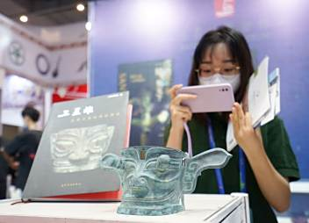
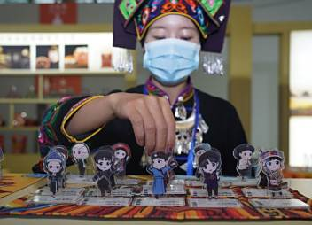
成功MVP案例拆解
藏式手工艺品电商平台
通过搭建轻量化的微信小程序，聚焦唐卡、藏银饰品等核心品类，以短视频展示制作工艺和文化背景，验证了高原特色产品的线上销售可行性，首月订单量突破500单。
青稞健康食品快闪店
采用"线下体验+社群预售"模式，在拉萨高校周边设立临时摊位提供试吃装，同步建立用户社群收集反馈，两周内完成2000份产品迭代需求验证。
高原旅游定制服务MVP
通过微信公众号发布3条不同主题的环线攻略（文化/摄影/徒步），根据阅读转化数据聚焦藏历节日深度游产品开发，实现零成本获客300+精准用户。

Slide 25
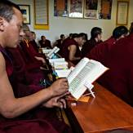
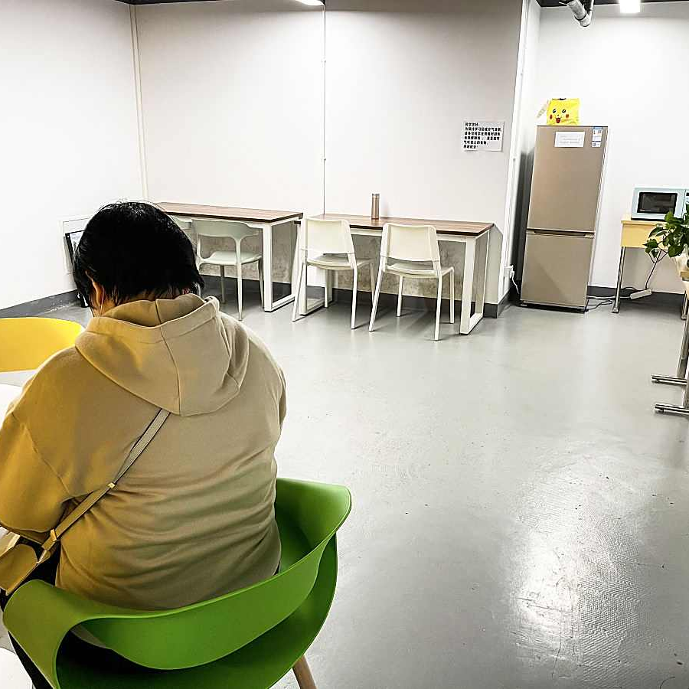


典型失败案例分析
藏药养生APP项目
牦牛绒服饰众筹
未进行需求验证直接开发完整功能，因目标用户（内地中老年群体）操作门槛过高且支付意愿低，最终30万开发成本仅转化47个注册用户。
产品定价偏离学生消费能力（单价超2000元），样品阶段过度追求完美导致交付延期，未能达到众筹目标的15%。
感谢您下载包图网平台上提供的PPT作品，为了您和包图网以及原创作者的利益，请勿复制、传播、销售，否则将承担法律责任！包图网将对作品进行维权，按照传播下载次数进行十倍的索取赔偿！
ibaotu.com
方言教育直播平台
校园共享自习舱
同时开发藏语5大方言课程，资源分散导致内容深度不足，用户留存率仅8%，远低于行业平均水平。
忽视高原气候对设备维护的影响（昼夜温差导致电路故障频发），运营3个月后因维修成本过高终止。

Slide 26

本土化MVP设计要点
高海拔适应性测试
所有硬件类MVP必须包含低温启动、防紫外线等高原环境专项测试环节，建议在纳木错等地建立48小时连续运行试验点。
文化符号可视化
在MVP原型阶段就要融入经幡、转经筒等具有认知共识的文化元素，例如旅游类产品可采用"转经轮"式交互设计提升用户亲切感。
双语用户路径
针对藏汉双语用户群体，MVP至少要保证核心功能（如下单、支付）的双语无缝切换，文字内容需经本地文化顾问校验。

Slide 27

THANKS
感谢观看
汇报人：XXX
2025-10-13

